Slide 1

10/8 (週六)
「人生的道路」
(詩篇 16:1-2、11))
追
尋
真
愛
走
向
光
明
佈道會

Slide 2
人生的道路
诗篇 16:1,11

Slide 3
你幸福吗？

Slide 4
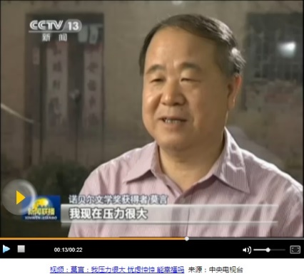
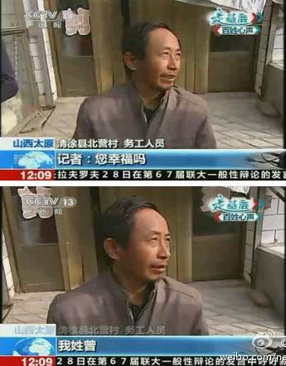
你幸福吗？

Slide 5
幸福的四个基本要素
身份感
安全感
亲密感
价值感

Slide 6
人生最重要的是什么？

Slide 7
诗篇16 （大卫的金诗）
1神啊，求你保佑我，因为我投靠你。2我的心哪，你曾对耶和华说：你是我的主；我的好处不在你以外。
11你必将生命的道路指示我。在你面前有满足的喜乐；在你右手中有永远的福乐。

Slide 8
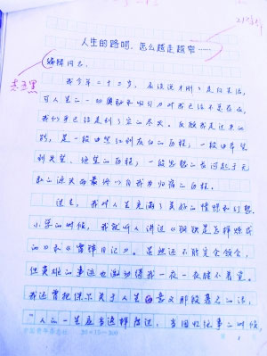


有人说，时代在前进，可我触不到它有力的臂膀；也有人说，世上有一种宽广的、伟大的事业，可我不知道它在哪里。人生的路啊，怎么越走越窄？

Slide 9
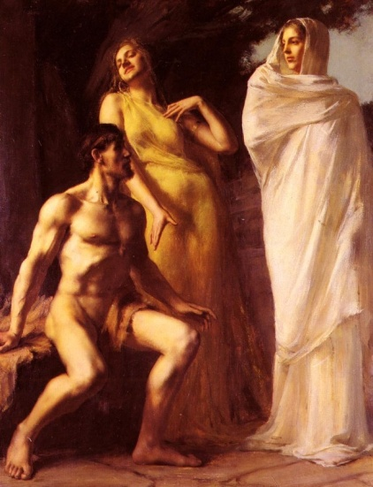
Hercules Between Virtue And Vice
by Emmanuel Benner (1836-1896)
赫克里斯的选择

Slide 10
… 在那条路上，既没有重重叠叠的风波之险苦恼你，又没有操心愁虑的事惊扰你。你将永远听闻不到战争与决斗，疾病与痛苦也永不会降临到你的身上来。但你将终日的坐在盛宴的席上，静听着行吟的歌者的唱奏。你永不会缺乏了晶莹的美酒，柔软的衣袍以及愉快适体的床榻。你也将不会没有恋爱的快乐的，为的是，女郎们的亮晶晶的媚眼，将会温和的落在你身上，而她们的歌声也将会在柔和的黄昏，群星熠熠在天的时候，催送你入睡的…
赫克里斯的选择

Slide 11
“有一条路，人以为正，至终成为死亡之路。”
旧约圣经《箴言书》14章12节

Slide 12


Slide 13




Slide 14
“天长地久”vs.“曾经拥有”
哪个更重要、更宝贵？
过程的意义由目的地来决定
目的地错了，过程潇洒又有什么用呢？

Slide 15
起初，神创造天地。（创世记1:1）
神造万物，各按其时成为美好，又将永生安置在世人心里。然而神从始至终的作为，人不能参透。
（传道书 3:11）
神爱世人，甚至将他的独生子赐给他们，叫一切信他的，不至灭亡，反得永生。（约翰福音 3:16）
惟有基督在我们还作罪人的时候为我们死，神的爱就在此向我们显明了。（罗马书 5:8）

Slide 16
耶稣说：“我就是道路、真理、生命；若不藉著我，没有人能到父那里去（约翰福音 14:6）。”他宣告：“那听我话、又信差我来者的，就有永生；不至於定罪，是已经出死入生了（约翰福音 5:24）。”
耶稣基督就是神为我们定的生命的道路，这条路，出死入生，通往永恒！

Slide 17
“耶和华说：我的意念非同你们的意念；我的道路非同你们的道路。天怎样高过地，照样，我的道路高过你们的道路；我的意念高过你们的意念。”
《以赛亚书》五十五章8到9节
“神差他的独生子到世间来，使我们借着他得生，神爱我们的心，在此就显明了。” (约翰壹书 4:7,8)

Slide 18
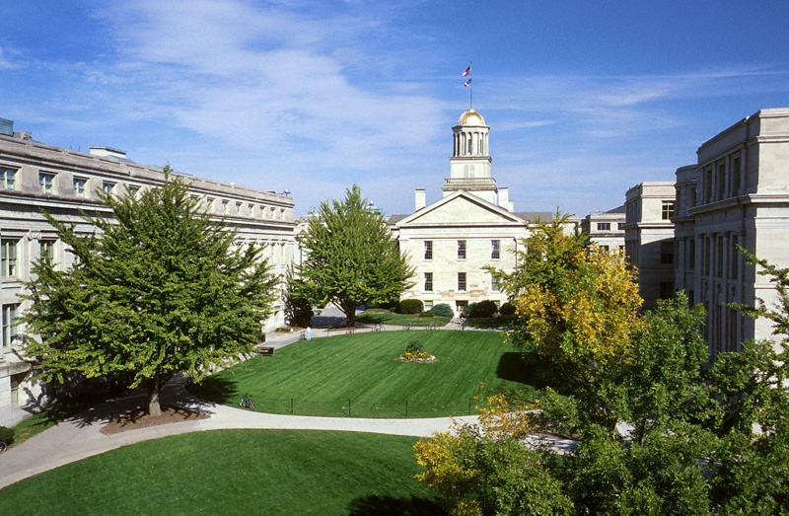
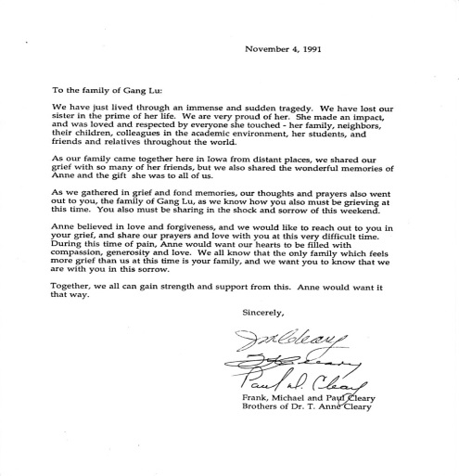
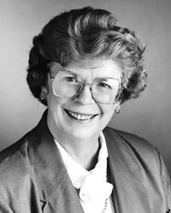

Slide 19
神爱世人，甚至将他的独生子赐给他们，叫一切信他的，不至灭亡，反得永生。（约翰福音 3:16）
惟有基督在我们还作罪人的时候为我们死，神的爱就在此向我们显明了。（罗马书 5:8）

Slide 20
认识你独一的真神，并且认识你所差来的耶稣基督，这就是永生。

Slide 21
诗篇16 （大卫的金诗）
1神啊，求你保佑我，因为我投靠你。2我的心哪，你曾对耶和华说：你是我的主；我的好处不在你以外。
11你必将生命的道路指示我。在你面前有满足的喜乐；在你右手中有永远的福乐。
与主同行的五重应许：
一、喜乐，二、祝福、三、满足、四、能力、五、永恒

